Slide 1
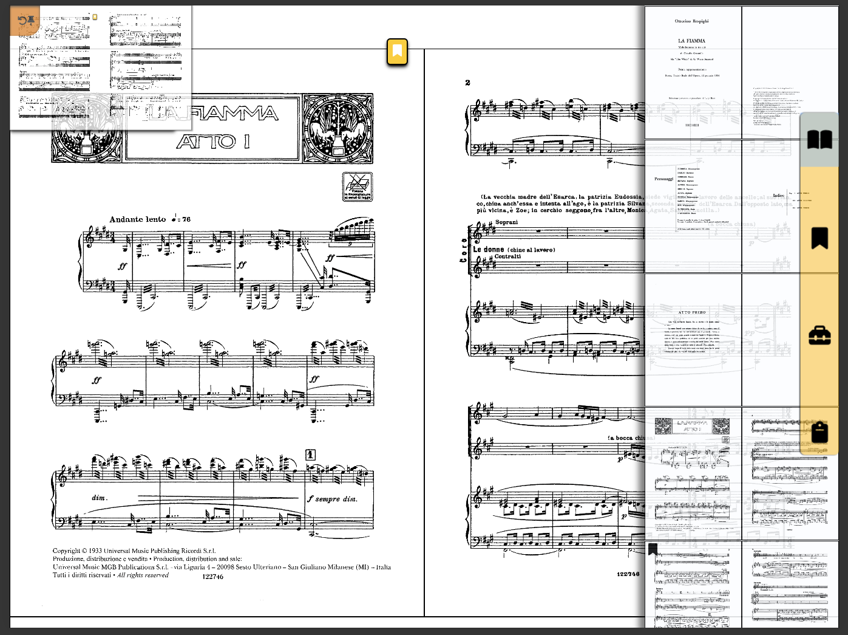
Miniview
Stack of Previous Pages
Bookmarked Pages
Bookmark on/off
Notes:
Es ist uns wichtig, die Ergebnisse zu teilen.
Denn das ist auch ein Ergbenis dieses Projekts: Interaction Design Guides, die helfen sollen für solche Szenarien zu entwickeln.
Also wir haben uns für die Testrunde für die denken wir drei wichtigsten Bereiche entschieden, die die Zusammenarbeit zwischen Gewerken, aber aber auch eine Schnelle Arbeitsweise z.B. hinter der Bühne ermöglichen sollen.
Navigation, Diff und Annotation
Dahinter steht die Grundsätzliche Beobachtung, dass das Lesen in Auszügen nicht linear ist, (außer beim musikaliscshen Personal und auch nur während der Aufführung)
Visualisierung uns Stapeln von abgesprungenen Seiten
Wenn ich aus der Miniview etwas auswähle und auf diese Seite springe: wie komme ich dann wieder zurück? (Z.B. ich muss schnell einem Sänger seinen part zeigen)
Übersichten von Markern in Listen

Slide 2
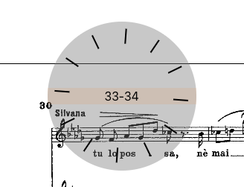
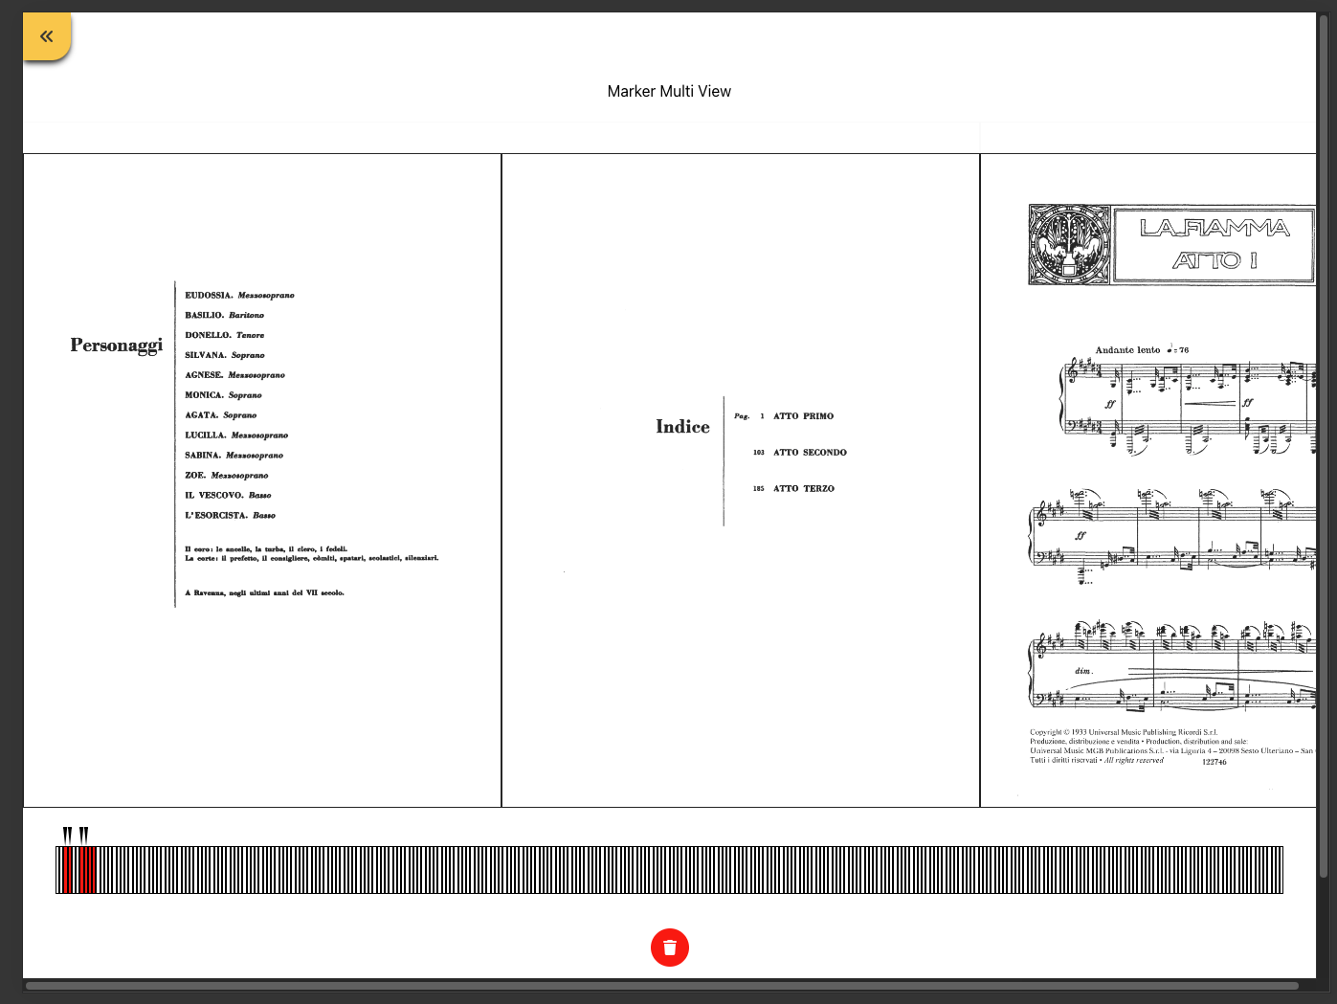
Scrollwheel
List of Bookmarked Pages
Position of Bookmarked Pages in Whole Score
Notes:
Das Scrollrad ist eine function, um das navigieren zu beschleunigen. Mit einer Seitenanzeige sieht man dan auch, wo man ist.
Diese soll die Swipebewegung verkürzen, die auch legitim ist, aber sie ist eher für das feine, anstatt für das grobe
Im wesentlichen versuchen wir hier eine Lösung für eine Geste zu finden, die ich während meinem Aufenthalt vielmals gesehen habe: Die Klaue: Ich merke mir Seiten vor, die denen ich ggf. Vor oder zurückspringen möchte, diese Markeirungen sind aber nur Temporär. Dazu haben wir auch z.B. eine Übersicht mit den markierten Seiten im gesamten Auszug uns überlegt, die zeigt, wo etwas markiert ist, aber auch auch Welcher Ausschnitt gerade auf dem Bildschirm zu sehen ist.
Als Metapher könnte man sich auch vorstellen die Multiview mit einer Dreifingergeste zu öffnen und zu schließen (analog zu den ”Weiten gesten” auf einem MacBook).

Slide 3
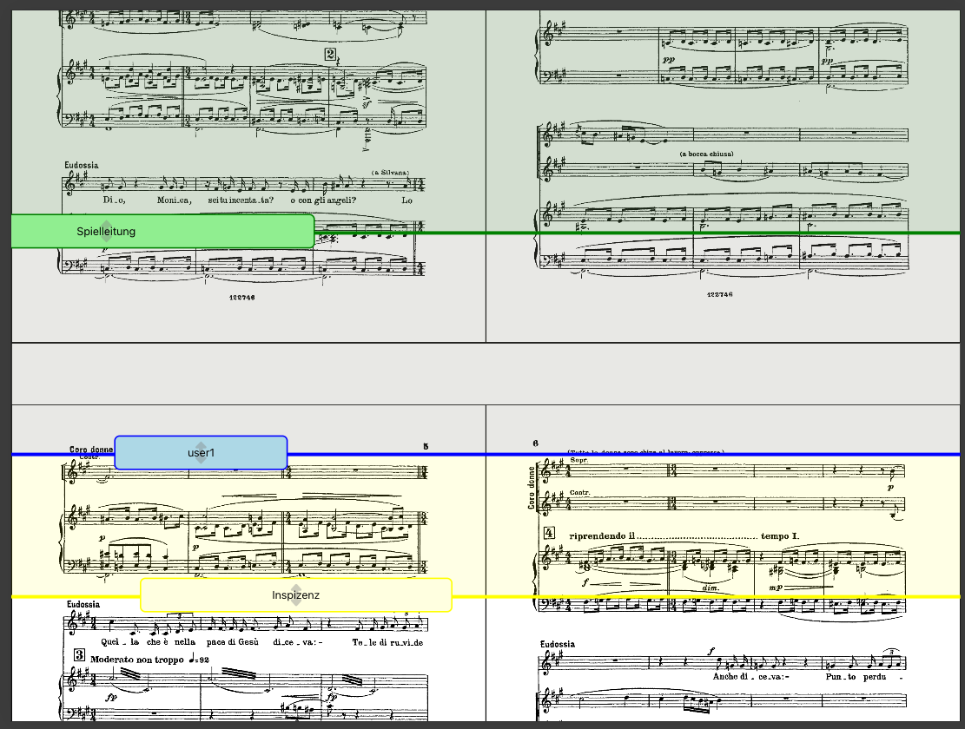
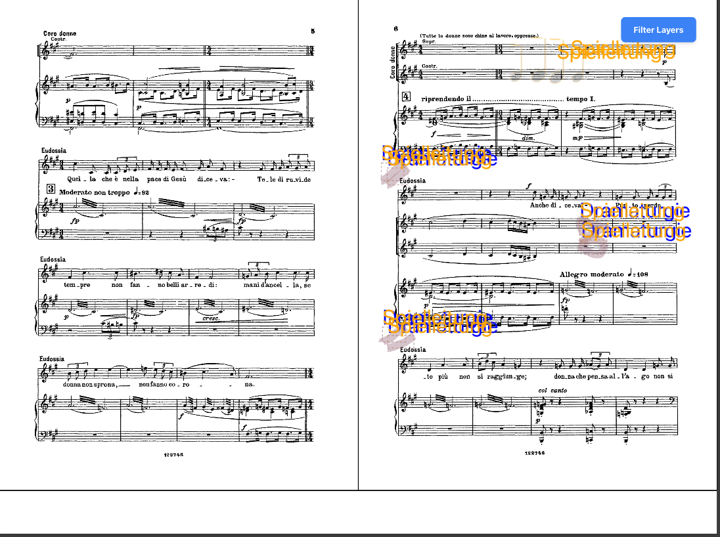
Transparent Annotations by Other Trades
Interactive Filter Handles (Sliders)
Notes:
Das Problem: Wie bekomme ich eine Änderung mit, die für mich relevant ist und wie kann ich mit anderen Versionen vergleichen? Diese Änderungen kann ich dann für mich übernehmen.
Slider damit bekommt man eine Schnelle flüssigere Filterung hin
Dabei handlet es sich um mehrere Überlappende Fenster, de jeweils eigene Annotationen haben. Dabei kann man interaktiv verschiedene Filter setzen oder Teile des Bildschirms einbleinden, woraus man dann annotatinen ggf. Übernhemnen kan
Side by Side Darstellung, wie man das bei Diff Darstellungen hat, die aus der Programmierung kommen
Dabei sehen wir nur die Unterschiedene zwischen den eigenen und anderen Versionenen. Übernehmen soll auch möglich sein.
Die Versionen werden all transparent übereinander dargestellt, und mit dem Urheber markiert (alle Layer sind filterbar)

Slide 4
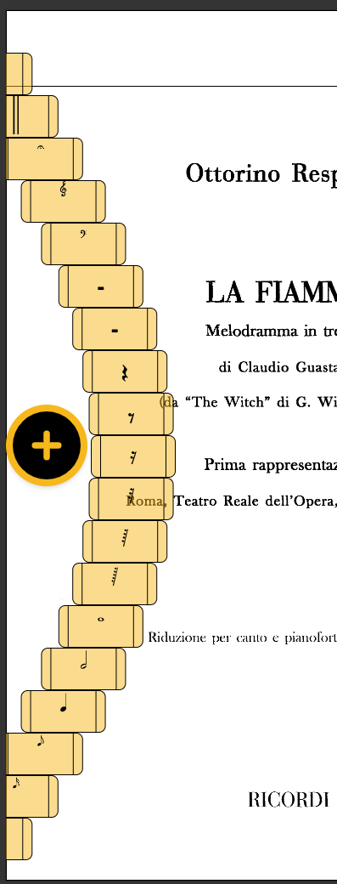
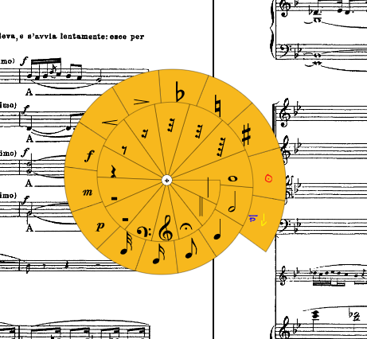
Radial-/Spiralmenu
Template Dialoge
Notes:
Problem hier: Wie komme ich effektiv und gut an Annotationen ran, die ich brauche: Also nicht nur bekannte, wie Pfeile, Piano, Notenköpfe etc, sondern auch eigene.
Fragen hier sind sowas wie Platz, den man sparen muss, aber auch wie kann ich z.B. Konventionen abbilden? Dazu gehört es auch unserer Meinung nach dazu, dass man selber Templates erstellen kann. Diese muss man nicht benutzen, aber kann man und sichert so auch, dass die Anweisungen auch an die nächste Person weiter getragen werden können
Dafür haben wir zwei Ansätze:
Ein flaches Radialmenü, welches alle annotationen und symbole hat, die man braucht,
oder ein flaches oder katergoriales spiralmenü, welches auf Anfrage erscheint, aus dem man dann ein Element heraussucht
Radialsysteme bieten eine Platzsparende Alternative für Flache listen, bedeutet Listen dir nicht kategoriesiert sind. Kategorien möchten wir auch einführen, um zu sehen wie man sich dami am besten fühlt.
Forschung ist natürlich da, nicht nur um verifiziert zu werden, sondern man bemüht sich stets falsifierzirt zu werden. Im schlimmsten Fall können wir auch mit allem danaben liegen, aber dafür hat man ja auch mehrere Entwicklungs und iterationsrunden, indem wir uns feedback über diese Prototypen abholen und mit neuen und überarbeiteteten versionen später im Jahr nochmal zurück kommen werden.

